Slide 1
TRUYỀN THÔNG TIÊM CHỦNG VACCINE COVID-19
VŨ MẠNH CƯỜNG
PHÓ VỤ TRƯỞNG
VỤ TRUYỀN THÔNG – TĐKT BỘ Y TẾ

Slide 2
TỶ LỆ NGƯỜI VIỆT NAM CHẤP NHẬN TIÊM VACCINE COVID-19

Slide 3
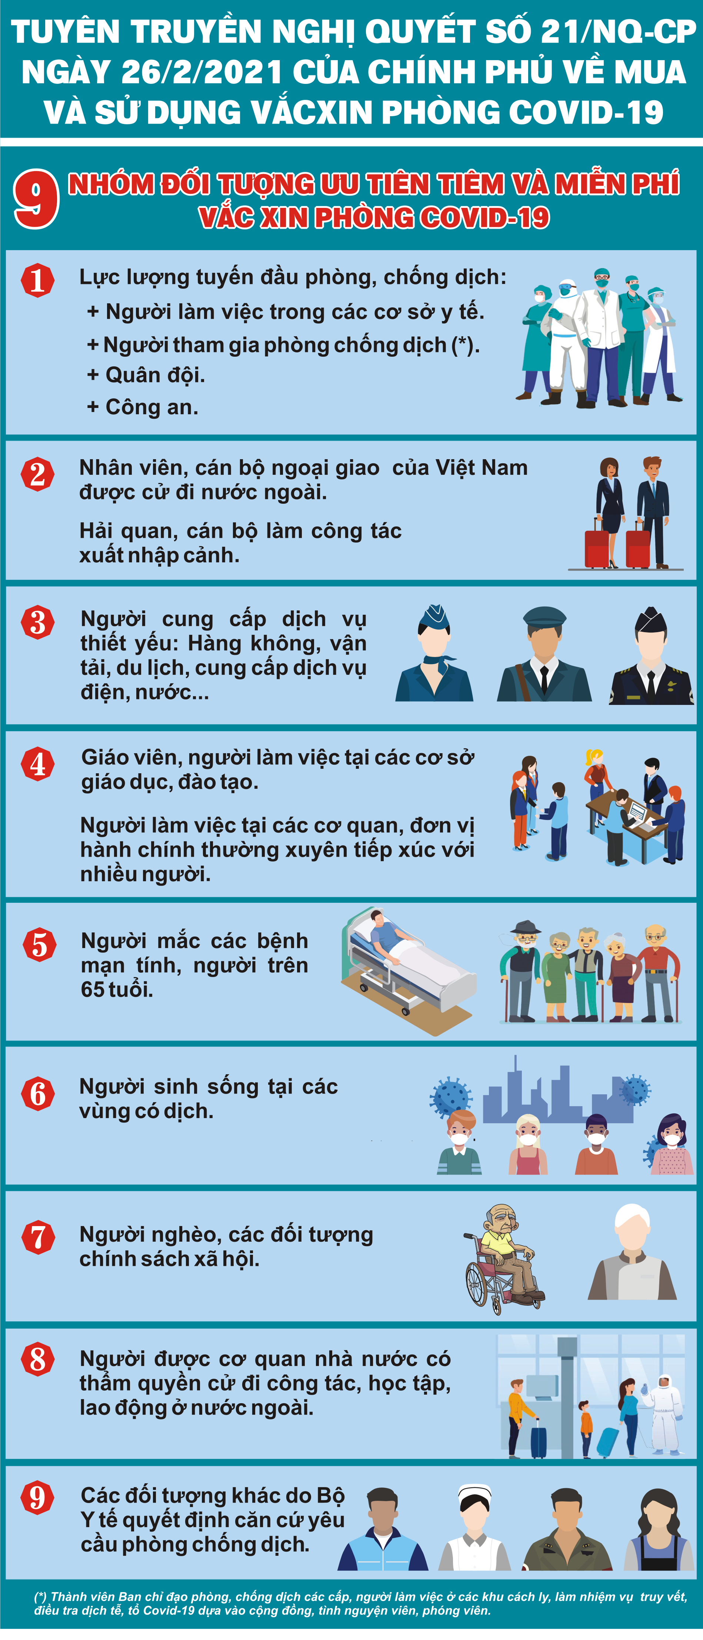
TRUYỀN THÔNG TIÊM CHỦNG VACCINE COVID-19
Tuyên truyền về Nghị quyết 21/NQ-CP ngày 26/2/20;
Cung cấp thông tin chính xác về: quá trình nghiên cứu, phát triển sử dụng vaccine trên thế giới và Việt Nam, hiệu quả của từng loại vaccine mà VN tiếp cận;
Thông tin về hiệu quả phòng bệnh, tính an toàn, lịch trình tiêm, các phản ứng sau tiêm; kế hoach triển khai tiêm theo mức độ vaccine được cung cấp;
Vai trò, trách nhiệm của ngành y tế và nhân viên y tế trong việc triển khai tiêm. Huy động sự ủng hộ, tham gia, hỗ trợ nguồn lực của người dân và cộng đồng
MỤC ĐÍCH, YÊU CẦU

Slide 4
TRUYỀN THÔNG CẤP BỘ
Lập kế hoạch, hướng dẫn truyền thông
Xây dựng thông điệp; xây dựng các sản phẩm truyền thông, tạo kho dữ liệu truyền thông
Hợp tác với báo chí chính thống
Truyền thông trên mạng xã hội
Theo dõi và xử lý tin đồn, khủng hoảng

Slide 5
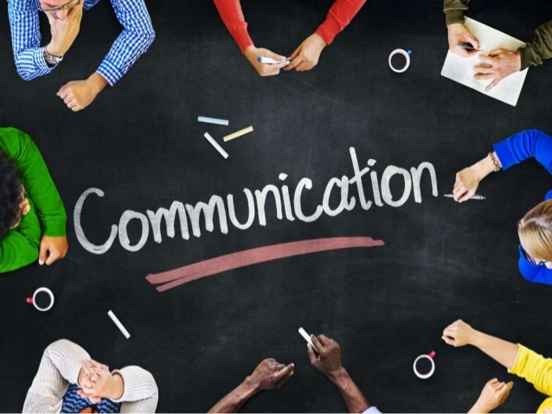
TRUYỀN THÔNG CẤP TỈNH, THÀNH PHỐ
Nhóm từ 5-7 thành viên: lên kế hoạch, xây dựng tài liệu, phối hợp với báo chí/truyền thông, tập huấn nhân viên y tế cơ sở, theo dõi và xử lý tin đồn, quản trị khủng hoảng.
Bố trí nguồn lực thực hiện kế hoạch.
Chỉ định Người phát ngôn (có thể 2-3 người).
1. THÀNH LẬP
BỘ PHẬN TRUYỀN THÔNG TIÊM CHỦNG VACCINE

Slide 6
TRUYỀN THÔNG CẤP TỈNH, THÀNH PHỐ
NỘI DUNG: Thông tin về mua và sử dụng vaccine COVID-19 tại Việt Nam và tại địa phương.
HÌNH THỨC: Họp báo, gặp mặt báo chí, lồng ghép trong các cuộc họp / sự kiện, mời báo chí tham dự các hoạt động tiêm vaccine.
2. TỔ CHỨC CUNG CẤP THÔNG TIN

Slide 7
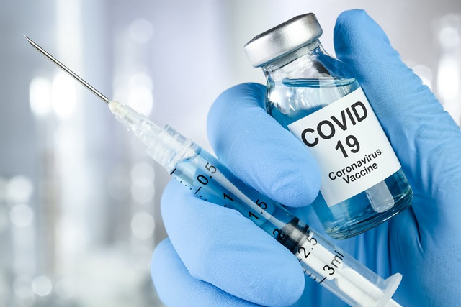
TRUYỀN THÔNG CẤP TỈNH, THÀNH PHỐ
NỘI DUNG: Theo hướng dẫn của Bộ Y tế (các nhóm đối tượng tiêm theo NQ 21/NQ-CP; hiệu quả, tính an toàn, lịch trình, liều lượng; các phản ứng sau tiêm và cách xử lý; thực hành an toàn tiêm chủng; vận chuyển, bảo quản, sử dụng; nghien cứu, thử nghiệm, sản xuất vaccine MADE IN VIETNAM; tiêm chủng + 5K; kêu gọi người dân ủng hộ, tham gia, hỗ trợ
Thông điệp riêng của từng địa phương.
3. HOÀN CHỈNH THÔNG ĐIỆP TRUYỀN THÔNG
PHÙ HỢP VỚI TÌNH HÌNH ĐỊA PHƯƠNG

Slide 8
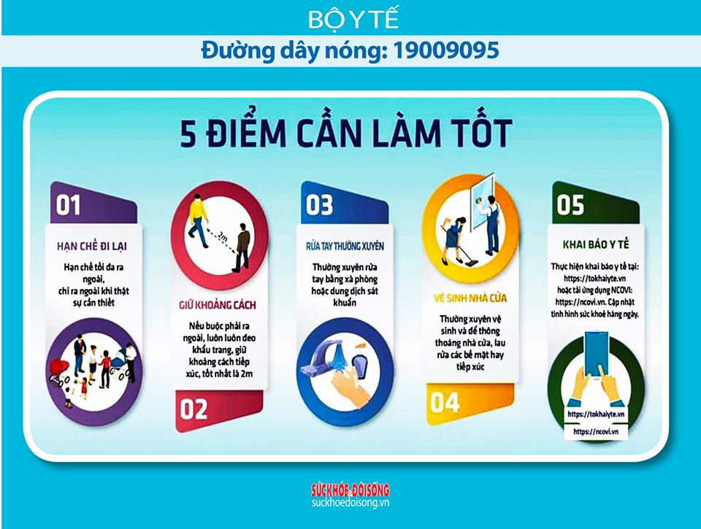
TRUYỀN THÔNG CẤP TỈNH, THÀNH PHỐ
HÌNH THỨC: SMS, Infographic, Video Clip, Audio spot (sử dụng trên báo điện tử, mạng xã hội, màn hình quảng cáo, màn hình thông tin nội bộ, loa truyền thanh xã/phường, hệ thống thông tin di động)
Các tài liệu truyền thông truyền thống như tờ rơi, áp phích, poster, pano, bộ tài liệu hỏi - đáp
3. HOÀN CHỈNH THÔNG ĐIỆP TRUYỀN THÔNG
PHÙ HỢP VỚI TÌNH HÌNH ĐỊA PHƯƠNG

Slide 9
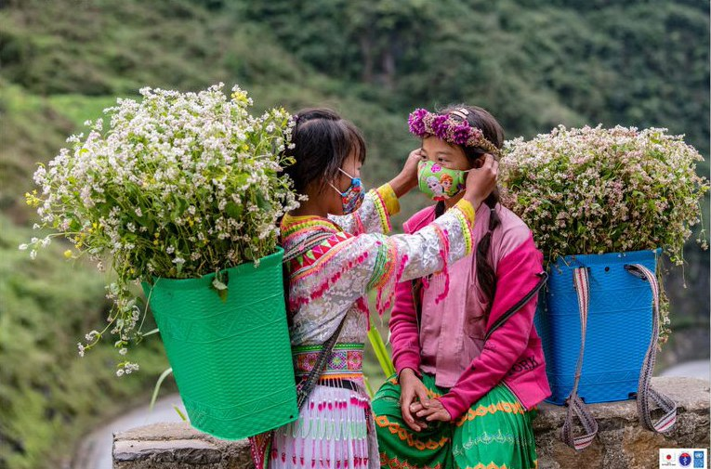
TRUYỀN THÔNG CẤP TỈNH, THÀNH PHỐ
TÙY BIẾN THÔNG ĐIỆP TRUYỀN THÔNG
Trên cơ sở thông điệp gốc của Bộ Y tế, điều chỉnh thông điệp cho phù hợp với phương ngữ, văn hóa của địa phương.
Chú trọng ngôn ngữ của đồng bào dân tộc thiểu số.
Sử dụng các làn điệu dân ca.
3. HOÀN CHỈNH THÔNG ĐIỆP TRUYỀN THÔNG
PHÙ HỢP VỚI TÌNH HÌNH ĐỊA PHƯƠNG

Slide 10
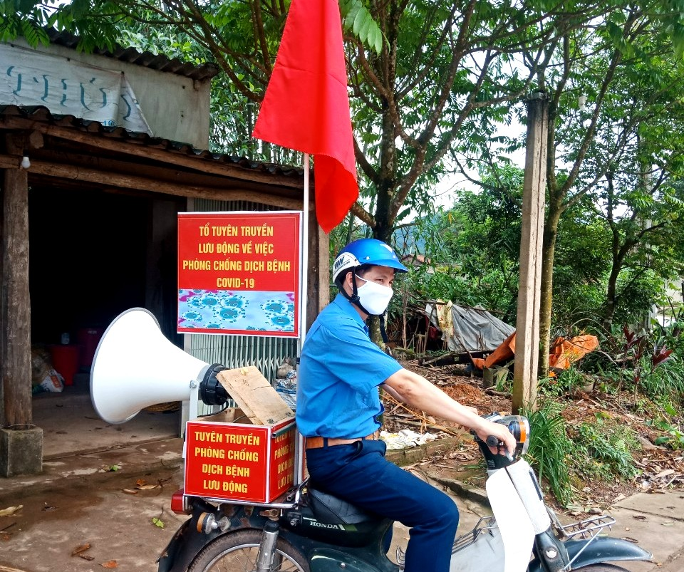
TRUYỀN THÔNG CẤP TỈNH, THÀNH PHỐ
TRUYỀN THÔNG TRỰC TIẾP
Thực hiện truyền thông trực tiếp cho các nhóm đối tượng đích và người dân.
Huy động các lực lượng như thanh niên tình nguyện, Hội Cựu chiến binh, Hội Phụ nữ, chức sắc tôn giáo, già làng/ trưởng bản.
Tổ COVID-19 cộng đồng
4. TỔ CHỨC TRUYỀN THÔNG TẠI CỘNG ĐỒNG

Slide 11
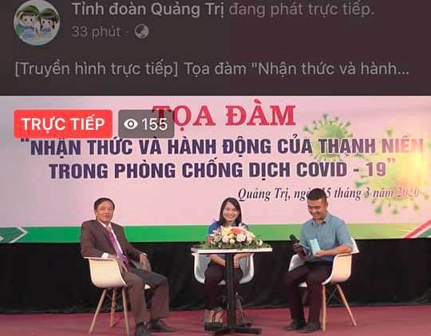
TRUYỀN THÔNG CẤP TỈNH, THÀNH PHỐ
Truyền thông các thông điệp, khuyến cáo về tiêm chủng vaccine, kế hoạch triển khai tiêm chủng tại địa phương, kêu gọi sự ủng hộ, tham gia, hỗ trợ của người dân
Xây dựng các tin, bài, phóng sự, chương trình phát thanh/truyền hình
Tiếp sóng các tọa đàm, giao lưu trực tuyến do Bộ Y tế tổ chức.
5. PHỐI HỢP VỚI CÁC CƠ QUAN BÁO CHÍ

Slide 12
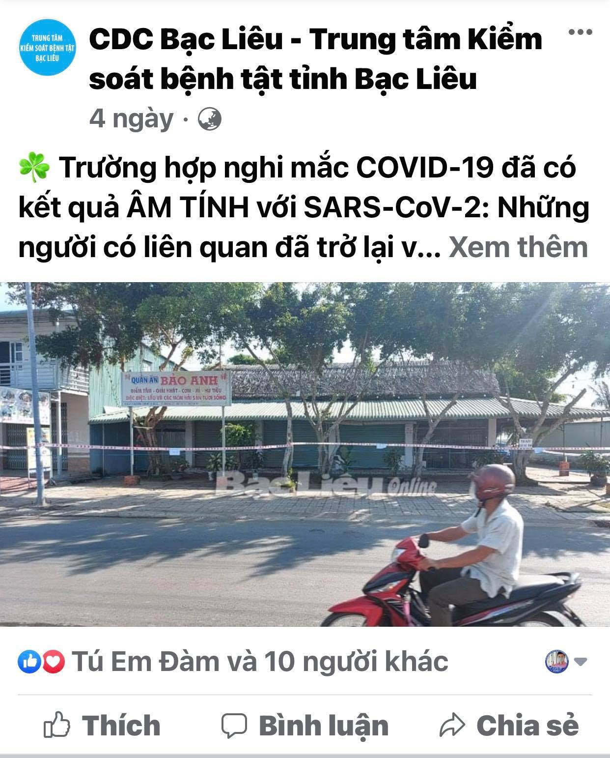
TRUYỀN THÔNG CẤP TỈNH, THÀNH PHỐ
Tạo các trang về tiêm chủng của địa phương trên các MXH, hoặc sử dụng trang có sẵn của CDC, Bệnh viện Đa khoa
Truyền thông các thông điệp của BYT, địa phương, thực hiện các giao lưu trực tuyến với chuyên gia là người địa phương
Gửi tin SMS
Truyền thông trên màn hình trong thang máy, màn hình quảng cáo, màn hình thông tin nội bộ.
6. TRUYỀN THÔNG TRÊN MẠNG XÃ HỘI

Slide 13
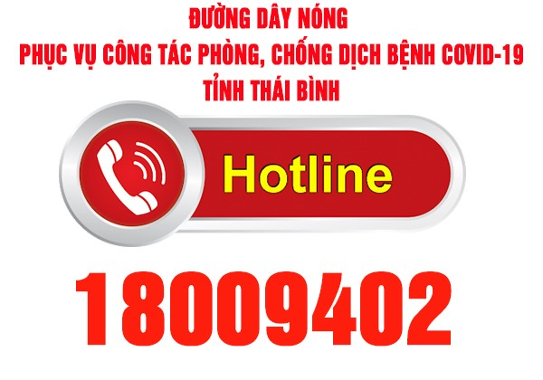
TRUYỀN THÔNG CẤP TỈNH, THÀNH PHỐ
Phát huy đường dây nóng hiện có về COVID-19
Sử dụng tài liệu hỏi-đáp về tiêm chủng của Bộ Y tế, bổ sung các nội dung phù hợp với tình hình tiêm chủng tại địa phương
7. ĐƯỜNG DÂY NÓNG

Slide 14
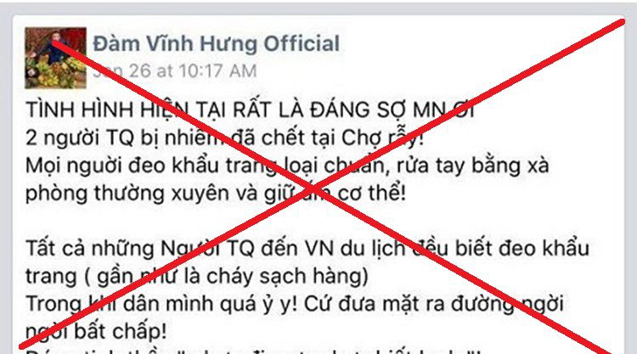
TRUYỀN THÔNG CẤP TỈNH, THÀNH PHỐ
Chủ động lắng nghe dư luận, MXH để kịp thời phát hiện và xử lý tin giả, tin đồn, tin sai sự thật; phối hợp với Công an, Sở TTTT.
Cung cấp kịp thời, minh bạch, chính xác thông tin về công tác tiêm chủng vaccine tại địa phương để phản bác
Theo dõi, quản lý kịp thời các khủng hoảng về triển khai tiêm chủng và các phản ứng sau tiêm
8. THEO DÕI VÀ XỬ LÝ TIN ĐỒN,
QUẢN TRỊ KHỦNG HOẢNG

Slide 15
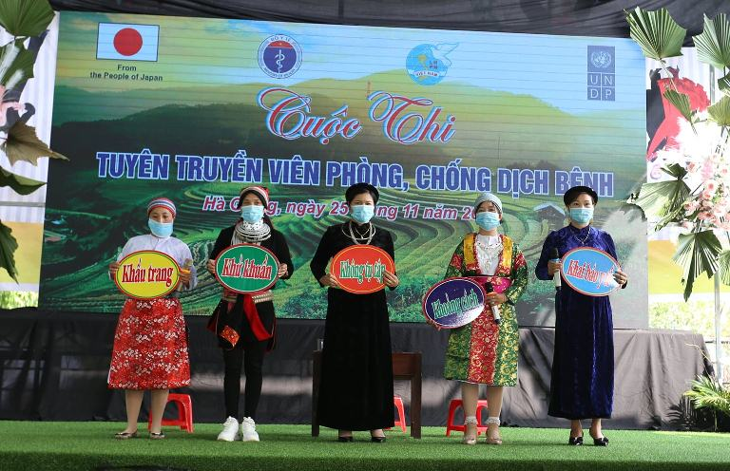
TRUYỀN THÔNG CẤP TỈNH, THÀNH PHỐ
Tham gia tập huấn do BYT tổ chức
Tổ chức các lớp tập huấn của địa phương cho cán bộ y tế và những người được huy động tham gia truyền thông trực tiếp về tiêm chủng cho người dân và cộng đồng
9. NÂNG CAO NĂNG LỰC TRUYỀN THÔNG
CHO CÁN BỘ Y TẾ CƠ SỞ

Slide 16
TIÊM VACCINE + THỰC HIỆN 5K = PHÒNG BỆNH HIỆU QUẢ

